Slide 1
الجغرافيا الحيويه (ب)
الفرقه الثانيه قسم الجغرافيه ونظم المعلومات الجغرافيه
(4) غابات العروض الباردة
أ.د./عزة عبدالله
أستاذ الجغرافيا الطبيعية - كلية الآداب جامعة بنها
Azza.Abdallah@fart.bu.edu.eg

Slide 2
الغابات المخروطية
Coniferous Forest
تعرف الغابات المخروطية بأسماء كثيرة منها التايجا وهى أصطلاح روسى معناه الأراضى البكر
يطلق عليها فى شمال أمريكا الشمالية غابات البوريل Porial أو الغابات الشمالية
تسمى الغابات شبه القطبية أو دون القطبية
تسمى بالغابات الصنوبرية.

Slide 3
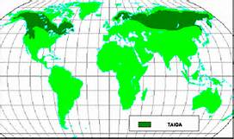
موقع الغابات المخروطية
ينطبق توزيع هذه الغابات انطباقاً تاماً مع مناخ التايجا وهى بذلك تتمثل فى نطاقين كبيرين فى نصف الكرة الشمالى وهى:
1- نطاق يمتد من غرب اسكنديناوه حتى الساحل الشرقى لآسيا عند شبه جزيرة كمشكا جنوب نطاق التندرا.
2- نطاق يمتد من كندا من أقصى الغرب الى أقصى الشرق حتى شبه جزيرة لبرادور جنوب نطاق التندرا.

Slide 4
الخصائص المناخية للغابات المخروطيه:
أهم ما يميز هذا الاقليم وقوعه تحت تأثير الكتل الهوائية الشديدة البرودة وخاصة فى فصل الشتاء، كما يتميز بقلة التساقط.
درجات الحرارة عادة أقل من درجة التجمد فى نصف السنة الشتوى وفى نصف السنة الصيفى ترتفع درجة الحرارة بشكل ظاهر بحيث يصبح المدى الحرارى كبير جدا.
تختلف درجات الحرارة داخل الاقليم نظرا لامتداده الكبير جدا من أقصى الشرق الى اقصى الغرب وبطبيعة الحال تختلف درجات الحرارة والمدى الحرارى تبعا للانتقال من الساحل نحو الداخل.
تنخفض درجات الحرارة فى يناير الى 45° ف وترتفع فى الصيف الى 67° ف فى سيبيريا.

Slide 5
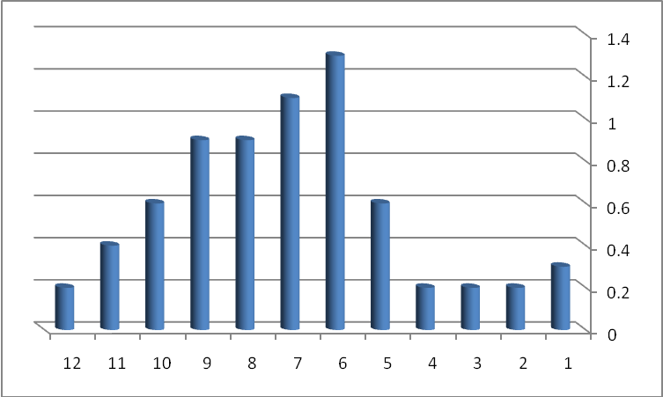
الخصائص المناخية للغابات المخروطيه:
يقل التساقط بصفة عامة عن 30 بوصة فى السنة وهذا معدل عام للاقليم نتيجة لأمتدادة الكبير
تزيد الأمطار بالمناطق الساحلية
تقل عن هذا المعدل فى المناطق الداخلية
يتركز معظم التساقط فى فصل الصيف
يزداد التساقط فى نصف السنة الشتوى فى المحطات الواقعة على السواحل الغربية
تتكون الثلوج فى فصل الشتاء مع هبوط درجات الحرارة الى ما دون درجة التجمد.

Slide 6
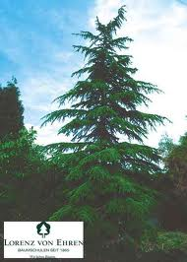
الخصائص النباتية للغابات المخروطية:
على الرغم من قلة التساقط السابق الاشارة اليها فى بعض أجزاء الاقليم الا أنه تنمو بهذا الاقليم الغابات وذلك نظرا لأرتفاع مدى فاعلية المطر الساقط لقلة التبخر والتى ترجع الى انخفاض درجة الحرارة بهذا الاقليم.
تمتاز أشجار الغابات المخروطية بعدد من الميزات هى:
أنها دائمة الخضر لاتنفض أوراقها .
تتميز بأوراق أبرية وجلدية حتى لاتتأثر بالبرودة والثلوج المتساقطة على الأشجار.
صغر حجم أوراقها مما يقلل من عملية النتح وذلك نظرا لقلة الأمطار فى هذا الاقليم.
أشجار هذه الغابات مخروطية الشكل حتى تتخلص من تراكم الثلوج وتمنع تراكمها ومقاومة الرياح الغزيرة

Slide 7
الخصائص النباتية للغابات المخروطية
نظرا للامتداد الكبير لهذا الاقليم ونتيجة لوجود مناطق داخلية ومناطق على ساحل البحر وخاصة فى غرب القارات نتج عن ذلك مناطق فى بعض الغابات أمطارها أوفر ودرجة حرارتها عالية وبالتالى فإن الغابات المخروطية فى مثل هذه المناطق الساحلية الغربية تبلغ حدا كبيرا من الضخامة وخير مثال على ذلك ما هو موجود على السواحل الشمالية الغربية لأمريكا الشمالية أو السواحل الغربية لكندا حيث يصل معدل المطر الساقط الى 150 بوصة أو أكثر وفصل النمو طويل نسبيا عن بقية جهات الأقليم لمرور تيار الاسكا نتيجة لذلك تصل الأشجار حدا كبيرا من الضخامة حيث ترتفع بعضها الى أكثر من 160 مترا ويصل قطر بعض الأشجار الى 8 أمتار.

Slide 8
الخصائص النباتية للغابات المخروطية:
تمتاز الأشجار بجذور ضحلة لتتناسب مع ظروف التربة التى تتجمد فيها الطبقة التحتية بصفة دائمة ، ومن ثم يقتصر نمو الجذور على التربات العلوية فقط التى يذوب فيها الجليد فى فصل الصيف.
تتغطى الجذوع الطويلة بلحاء صمغى سميك لكى يساعد على حماية الأنسجة الخشبية من أخطار الصقيع.
تمتاز الأشجار بقدرة على تحويل النشا فى الأوراق إلى سكروز فى فصل الشتاء مما يكسب الأشجار القدرة على مقاومة البرد.
تمتاز هذه الغابات بقلة تنوع الأشجار ، ولهذا تمتاز الغابة بالتجانس النباتى فيما عدا المناطق التى تخترقها المجارى المائية التى قد تتوفر فيها ظروف بيئية مختلفة تؤدى إلى التنوع النباتى.
أهم أنواع أشجار الغابات المخروطية الشربيين والتنوب والسرو والصنوبر والأرز.

Slide 9
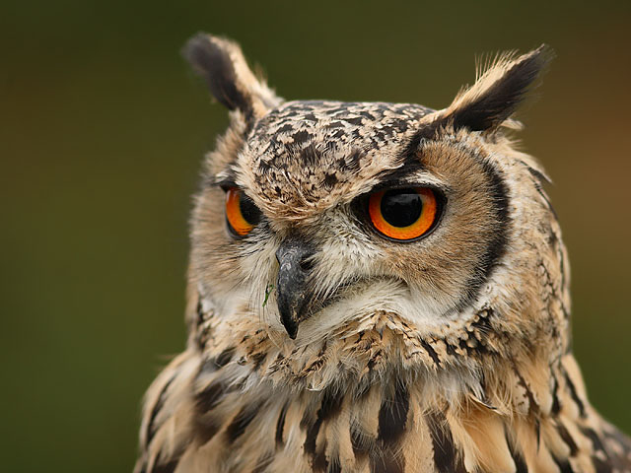
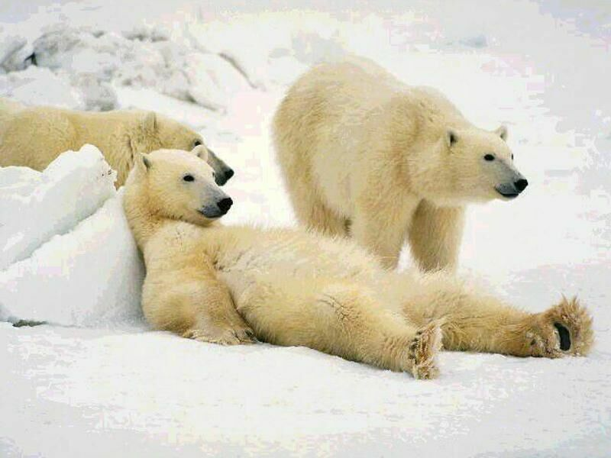
الحياة الحيوانية فى الغابات المخروطية:
تتميز هذه الغابات بخصائص مميزة فى الحيوانات البرية والتى لازالت موجودة حتى الآن بعكس الغابات النفضية التى استغلت على نطاق واسع.
جميع الحيوانات التى تعيش فى هذا النطاق من الأنواع التى تتحمل برودة الشتاء وكثير منها من الحيوانات ذات الفراء الثمين مثل أنواع من الثعالب والدببة كما يوجد نوع من الغزال الأحمر، الذئاب، الشره ، ابن عرس والموظ ، ومن الطيور القررزبيل والبومة ذات الأذن الطويلة.

Slide 10
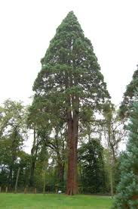
الأستخدام الاقتصادى للغابات المخروطية:
تمثل هذه الغابات مصدر عظيم للثروة الخشبية فى العالم وخاصة أن اشجار هذه الغابات من النوع اللين الذى يستغل فى العالم فى الوقت الحاضر الا أن الاستخدام البشرى لهذه المناطق لم تستخدم استخدام يستحق الذكر فى مجال الانتاج الزراعى ولازالت حتى الآن تمثل المصدر الرئيسى للأخشاب الاقتصادية فى العالم ويرجع ذلك الى الاسباب التالية:
طول فصل الشتاء والهبوط الشديد لدرجات الحرارة.
قصر فصل النمو.
فقر تربة التايجا وهى تربة البووزول الحقيقية.
صعوبة نقل هذه الأشجار.

Slide 11
الأهمية الاقتصادية للغابات المخروطية
تعتبرهذه الغابات أهم مصدر للاخشاب اللينة فى العالم الذى يمتاز بسهولة تشكيله ومتانته ، وتستعمل الأخشاب اللينة فى العديد من الأغراض أهمها الأغراض الصناعية مثل:
الأخشاب المنشورة
خشب القشرة
خشب اللب الذى يصنع منه الورق
أخشاب قوائم المناجم والوقود
ومن أهم الأشجار المخروطية المستغلة فى انتاج الأخشاب:
الصنوبر : وتستخدم فى الانشاءات الثقيلة وصناعة السفن كما تدخل فى الصناعات الخشبية وانتاج لب الخشب.
الشربين : ويستخدم فى صناعة الورق.
الخشب الأحمر : وهو من أضخم الأشجار فى العالم ، وهو خفيف الوزن ومتين وشديد الاحتمال ويستعمل فى الانشاءات والصناعات الخشبية ، إلى جانب أن هذه الأشجار تنتج ألياف نسيجية تستعمل مع الصوف.

Slide 12
نشكركم على حسن الاستماع
مع تمنياتى بالتوفيق

